Slide 1

Konsultacje społeczne drugiej aktualizacji
Planów gospodarowania wodami – IIaPGW
Zestawy działań zaplanowane do realizacji na obszarze dorzecza Wisły, regionu wodnego Bugu

Slide 2




Zestawy działań zaplanowane do realizacji na obszarze dorzecza Wisły,
regionu wodnego Bugu
Sylwia Horska-Schwarz – CDM Smith Sp. z o.o.
Małgorzata Woźnicka – CDM Smith Sp. z o.o., PIG-PIB

Slide 3
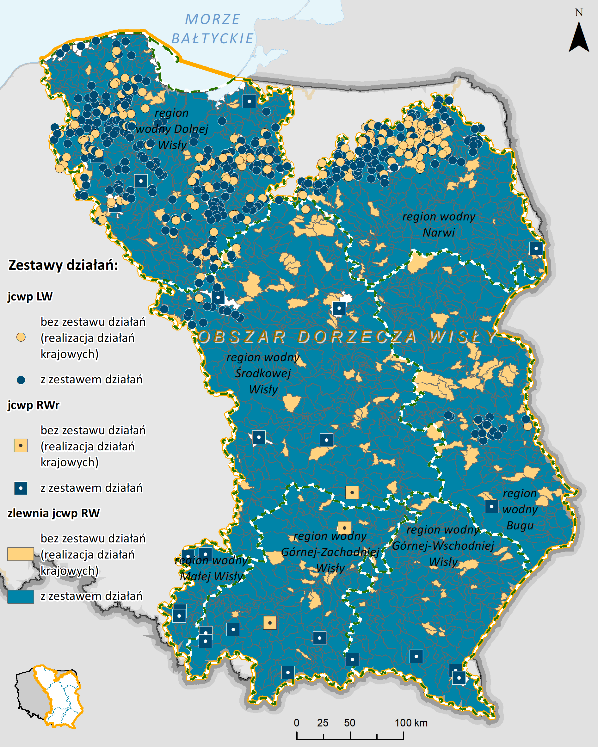
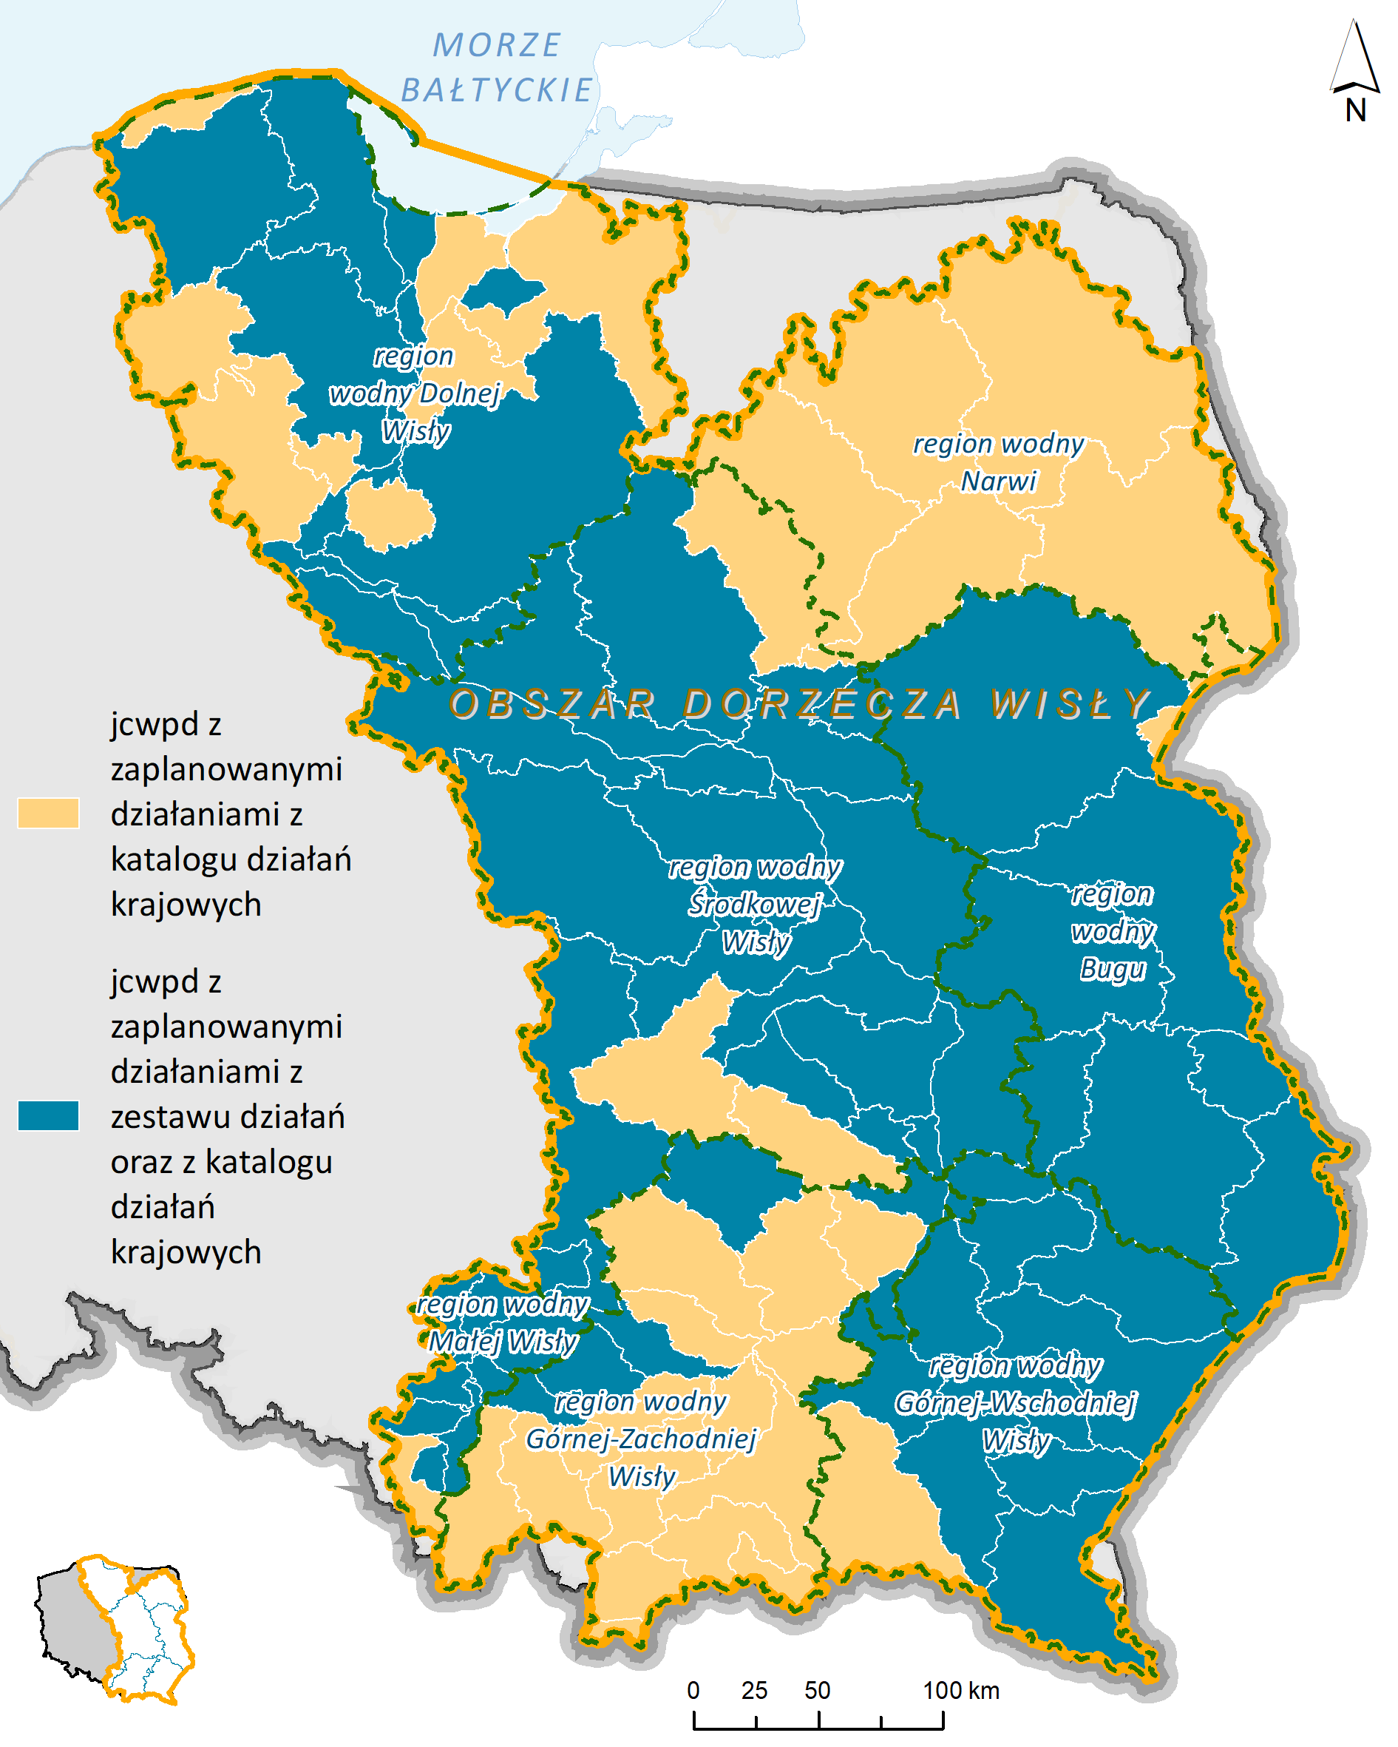
Zestawy działań jednolitych części wód – obszar dorzecza Wisły
W obszarze dorzecza Wisły zestawy działań opracowano łącznie dla 76 % wszystkich jcw w obszarze dorzecza, w tym dla:
376 jcw w regionie Środkowej Wisły (zestaw działań opracowany dla 84 % wszystkich jcw regionu)
303 jcw w regionie Narwi (zestaw działań opracowany dla 76 % wszystkich jcw regionu),
55 jcw w regionie Małej Wisły (zestaw działań opracowany dla 96% wszystkich jcw regionu)
215 jcw w regionie Górnej Zachodniej Wisły (zestaw działań opracowany dla 83% wszystkich jcw regionu)
194 jcw w regionie Górnej Wschodniej Wisły (zestaw działań opracowany dla 87% wszystkich jcw regionu)
551 w regionie Dolnej Wisły (zestaw działań opracowany dla 81 % wszystkich jcw regionu)
237 w regionie Bugu (zestaw działań opracowany dla 83 % wszystkich jcw regionu)
Mapa ogólna – jcwp z zestawami działań - obszar dorzecza Wisły
Mapa ogólna - jcwpd z zestawami działań - obszar dorzecza Wisły

Slide 4
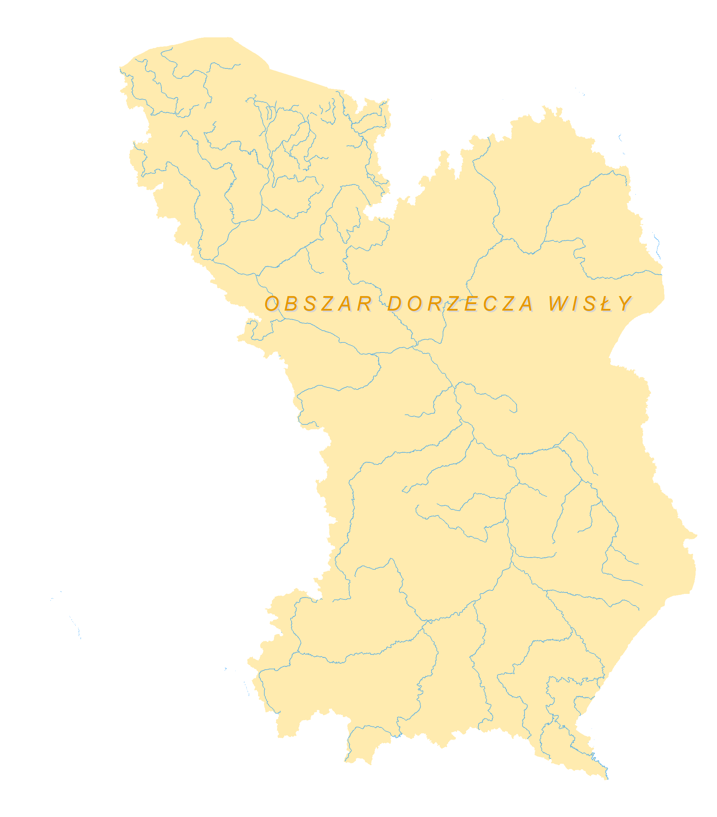
Zestawy działań jcw – obszar dorzecza Wisły
W obszarze dorzecza Wisły opracowano łącznie 12 784 działań, których szacunkowy koszt określony został na ponad 16,6 mld zł.
Największy udział w kosztach zestawu działań mają działania podstawowe - 90%, pozostałe 10% stanowią działania uzupełniające. Największy udział w kosztach mają działania z zakresu gospodarki komunalnej i odpadami - 89%.
jcwp rzeczne: 78% stanowią działania podstawowe, a 22% uzupełniające. Najliczniejszą grupę działań stanowią działania związane z poprawą warunków dla obszarów chronionych 4 482 działania; działania związane z gospodarką ściekową - 1 480 działań, działania ukierunkowane na odtwarzanie ciągłości, ochronę i odtwarzanie naturalnych procesów hydromorfologicznych w korycie – 1 072 działania.
jcwp zbiornikowe: 60% stanowią działania podstawowe, a 40% uzupełniające. Najliczniejszą grupę działań stanowią działania związane z poprawą warunków dla obszarów chronionych 29 działań; gospodarka ściekowa w aglomeracjach – 24 działania, ograniczenie spływu zanieczyszczeń z terenów zurbanizowanych – 12 działań.
jcwp jeziorne: 62% działania podstawowe, 38% uzupełniające. Najliczniejszą grupę działań stanowią działania związane z poprawą warunków dla obszarów chronionych – 619 działania; weryfikacja programu ochrony środowiska – 245 działań, działania kontrolne i monitoringowe – 233 działania.
jcwp przejściowe i przybrzeżne: 40 % działania podstawowe, 60% uzupełniające. Najliczniejszą grupę działań stanowią działania związane z poprawą warunków dla obszarów chronionych 37 działań.
jcwpd: 36% działania podstawowe, 64% działania uzupełniające.
jcwp rzeczne (RW)
10 355 działań
(80% wszystkich działań)
jcwp zbiornikowe (RWr)
94 działania
(1% wszystkich działań)
jcwp jeziorne (LW)
2 009 działań
(16% wszystkich działań)
jcwp przybrzeżne i przejściowe (TW i CW)
68 działań
(ok. 1% wszystkich działań
jcwpd 258 działań
(ok. 2% wszystkich działań
Liczba działań - obszar dorzecza Wisły

Slide 5
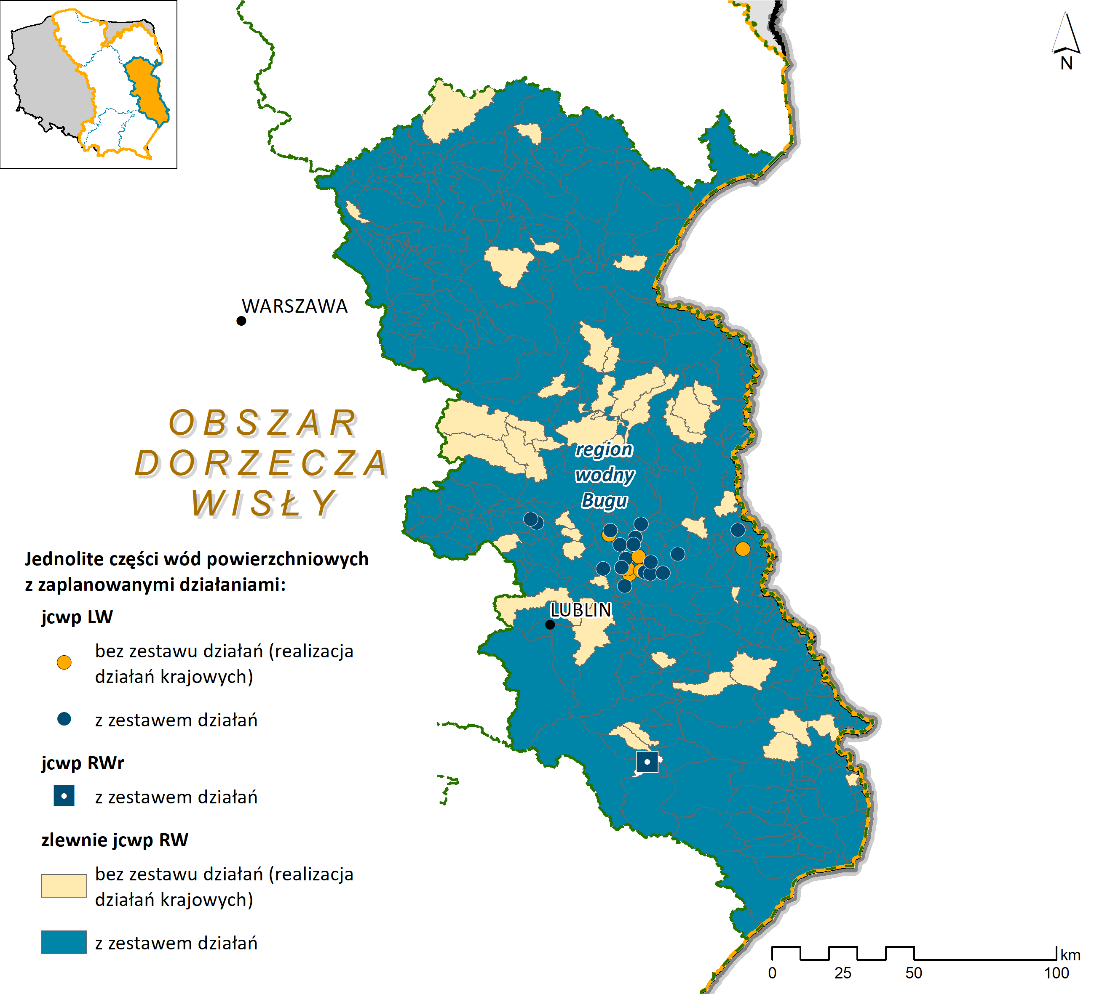
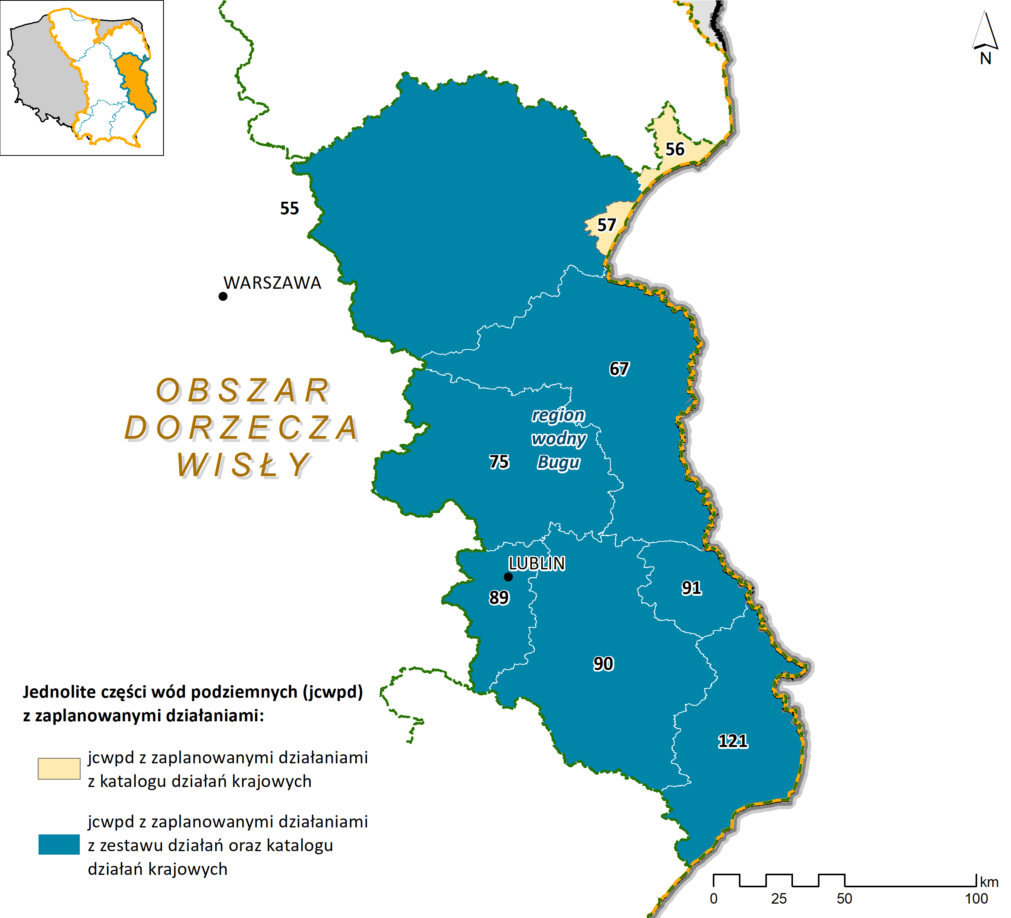
Zestawy działań jcw – region wodny Bugu
W regionie wodnym Bugu opracowano zestawy działań dla 237 jcw (83% wszystkich jcw): łącznie 1 098 działań: 826 działań podstawowych,
272 działania uzupełniające).
Dla 212 jcwp RW opracowano 1021 działań naprawczych (78% - działania podstawowe, 22% - uzupełniające).
Dla 1 jcwp RWr opracowano
2 działania naprawcze (100% - uzupełniające)
Dla 17 jcwp LW opracowano 52 działań naprawczych (27% - działania podstawowe, 73% - uzupełniające)
Dla 7 jcwpd opracowano 23 działania naprawcze (65% - działania podstawowe, 35% - uzupełniające)
Mapa ogólna – jcwp z zestawami działań – region wodny Bugu
Mapa ogólna – jcwpd z zestawami działań – region wodny Bugu

Slide 6
Zestawy działań jcwp – region wodny Bugu
Harmonogram wdrożenia działań (łącznie wszystkie kategorie wód jcwp)
Koszt realizacji działań jcwp – łącznie 1 103 888 944,74 zł
Źródło środków
Środki własne
Budżet państwa
Środki NFOŚiGW/WFOŚiGW
Środki UE

Slide 7
Zestawy działań jcwp – region wodny Bugu
Jednostki odpowiedzialne za realizację (łącznie wszystkie kategorie wód jcwp – region wodny Bugu)

Slide 8
Zestawy działań jcwp rzeczne – udział poszczególnych typów działań - region wodny Bugu
W regionie wodnym Bugu dla 212 jcwp RW opracowano 1021 działań naprawczych, z czego 666 to działania nietechniczne, 202 techniczne,
153 nietechniczno/techniczne. Działania naprawcze nakierowane na redukcję presji znaczących, w tym presji skumulowanych (RWC) stanowią łącznie 32% wszystkich działań. Działania nakierowane na presje fizykochemiczne i chemiczne (RWP) stanowią 36% wszystkich działań. Działania nakierowane na presje hydromorfologiczne stanowią 29%, zaś 3% stanowią działania nakierowane na redukcje presji hydrologicznej..
Udział typów działań nakierowanych na redukcję presji – jcwp RW
Notes:
8

Slide 9
Zestawy działań jcwp rzeczne – region wodny Bugu
Harmonogram wdrożenia działań - jcwp RW
Koszt realizacji działań jcwp RW– łącznie 1 102 303 886,00 zł
Źródło środków
Środki własne
Budżet państwa
Środki NFOŚiGW/WFOŚiGW
Środki UE

Slide 10
Zestawy działań jcwp rzeczne – region wodny Bugu
Jednostki odpowiedzialne za realizację działań –jcwp RW

Slide 11
Zestawy działań jcwp RW – region wodny Bugu – przykład jcwp Liwiec od Starej Rzeki do Kostrzynia
Liwiec od Starej Rzeki do Kostrzynia
KOD | RW200015267148139 | status | naturalna | Presje: FIZ, CHEM, OCH
NAZWA | Liwiec od Starej Rzeki do Kostrzynia | Ocena stanu 2019 | zagrożona
Działania podstawowe: 10, w tym 5 techniczne, 2 nietechniczne, 3 nietech/techniczne
RWC (5 działań) | RWP (5 działań)
Realizacja działań wynikających z planów ochrony i planów zadań ochronnych dla obszarów chronionych | Realizacja Krajowego Programu Oczyszczania Ścieków Komunalnych
Zapobieganie likwidacji zadrzewień wierzbowych, olchowych i topolowych rosnących wzdłuż rzek i zbiorników wodnych, a także wzdłuż rowów w krajobrazie rolniczym. (Obszar Natura 2000 Dolina Liwca) Zabezpieczenie przed istotnymi naruszeniami warunków wodnych w siedliskach dziwonii [dziwonia]. Zapobieganie przesuszeniu terenu, a także jego nadmiernemu zabagnieniu, w związku z prowadzonymi pracami utrzymaniowymi / melioracyjnymi na ciekach wodnych oraz na urządzeniach melioracji wodnych podstawowych i szczegółowych. Termin rozpoczęcia działania w pierwszych 3 latach obowiązywania planu zadań ochronnych. Cały obszar Natura 2000 - cieki wodne oraz urządzenia melioracji wodnych podstawowych i szczegółowych. (Obszar Natura 2000 Dolina Liwca) Zachowanie siedlisk lęgowych [dziwonia] (środowisk mozaikowych w sąsiedztwie wód, łozowisk, szuwarów i zarośli, stref ekotonowych). Zapobieganie likwidacji zadrzewień i zakrzewień rosnących wzdłuż cieków wodnych, a także rowów melioracyjnych w krajobrazie rolniczym. Termin rozpoczęcia działania w pierwszych 3 latach obowiązywania planu zadań ochronnych. Obszar Natura 2000 poza terenami leśnymi. (Obszar Natura 2000 Dolina Liwca) Poprawa warunków rozrodu populacji poprzez zwiększenie liczebności małży stanowiących substrat tarłowy gatunku [różanka]. Zarybienie zbiorników tarlakami gatunku dla zwiększenia efektu rozrodu. Powyższe działania poprzedzić wykonaniem ekspertyzy przyrodniczej określającej parametry działań. Gmina Wyszków, Loretto, obręb 0021, działka ewidencyjna nr: 1417. Gmina Siedlce, Purzec, obręb 0019, działki ewidencyjne nr: 330/3, 330/5, 333/1. (Obszar Natura 2000 Ostoja Nadliwiecka) Monitoring poprawności działania istniejących przepławek [różanka]. Działanie wykonywać co 3 lata. Termin rozpoczęcia działania w pierwszych 3 latach obowiązywania planu zadań ochronnych. Gmina Wyszków, Loretto, obręb 0021, działka ewidencyjna nr: 1417. Gmina Siedlce, Purzec, obręb 0019, działki ewidencyjne nr: 330/3, 330/5, 333/1. (Obszar Natura 2000 Ostoja Nadliwiecka) | Budowa sieci kanalizacyjnej na terenie aglomeracji Siedlce Modernizacja sieci kanalizacyjnej na terenie aglomeracji Siedlce Budowa kanalizacji sanitarnej w celu poprawy stanu naturalnego środowiska Gminy Mokobody w miejscowościach Wólka Proszewska, Bale, Kisielany-Kuce, Kisielany-Żmichy, Żuków, Ziomaki i Niwiski Modernizacja części osadowej oczyszczalni ścieków w aglomeracji Siedlce w celu poprawy jakości odprowadzanych ścieków (ID oczyszczalni: PLMZ0050) Rozbudowa oczyszczalni ścieków w aglomeracji Mokobody w celu poprawy jakości odprowadzanych ścieków (ID oczyszczalni: PLMZ1581N)
Notes:
11

Slide 12
Zestawy działań jcwp RW – region wodny Bugu – przykład jcwp Liwiec od Starej Rzeki do Kostrzynia
Liwiec od Starej Rzeki do Kostrzynia
KOD | RW200015267148139 | status | naturalna | Presje: FIZ, CHEM, OCH
NAZWA | Liwiec od Starej Rzeki do Kostrzynia | Ocena stanu 2019 | zagrożona
Działania uzupełniające: 2, w tym 1 techniczne, 1 nietechniczne
RWHM (1 działanie) | RWP (1 DZIAŁANIE)
Analiza możliwości przebudowy budowli piętrzących w zakresie zapewniającym ciągłość biologiczną i spełnienie celów środowiskowych. | Weryfikacja i aktualizacja programu ochrony środowiska pod kątem poprawy efektywności dotyczącej ograniczania dopływu zanieczyszczeń do jcwp
Analiza możliwości przebudowy budowli piętrzących w zakresie zapewniającym ciągłość biologiczną i spełnienie celów środowiskowych z uwzględnieniem wykazu budowli przedstawionym w Zał. 1 Wykaz działań dla budowli. Realizacja działań zgodnie z przeprowadzoną analizą. (4 budowle) | Weryfikacja programu ochrony środowiska w celu ograniczenia emisji zanieczyszczeń do wody i powietrza, substancji będących czynnikami stwierdzonej presji chemicznej w wodzie oraz redukcji dopływu substancji priorytetowych ze zlewni do jcwp. (6 gmin)
Notes:
12

Slide 13
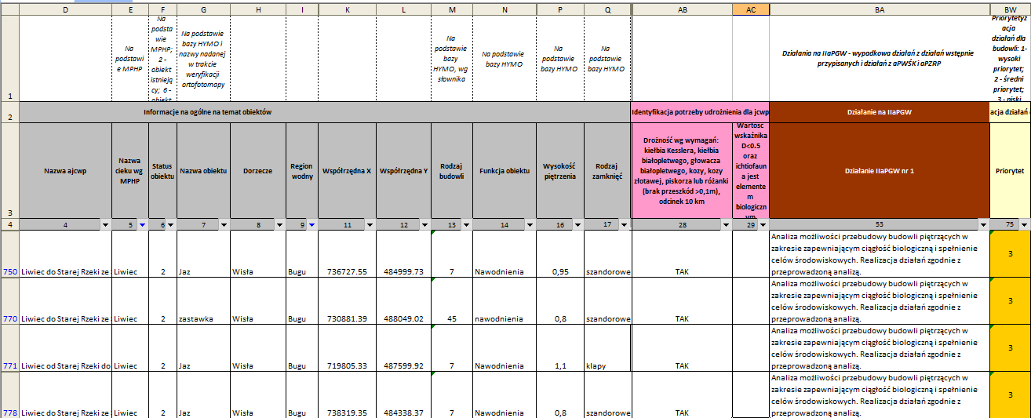
Zestawy działań jcwp RW – region wodny Bugu – działania w zakresie ciągłości biologicznej jcwp Liwiec od Starej Rzeki do Kostrzynia
Informacje dotyczące budowli, dla których zaplanowano działania naprawcze zawarte zostały w Załączniku 1: Wykaz działań dla budowli_Wisła
Opis zastawienia zawiera między innymi dane tj.:
Współrzędne budowli
Wysokość piętrzenia
Funkcje obiektu
Ocena potrzeby udrożnienia dla jcwp wg celów środowiskowych
Wyniki ankietyzacji (np..czy budowla drożna tak/nie)
Nazwa działania
Załącznik nr 1 IIaPGW_Wykaz działań dla budowli_Wisła
Notes:
13

Slide 14
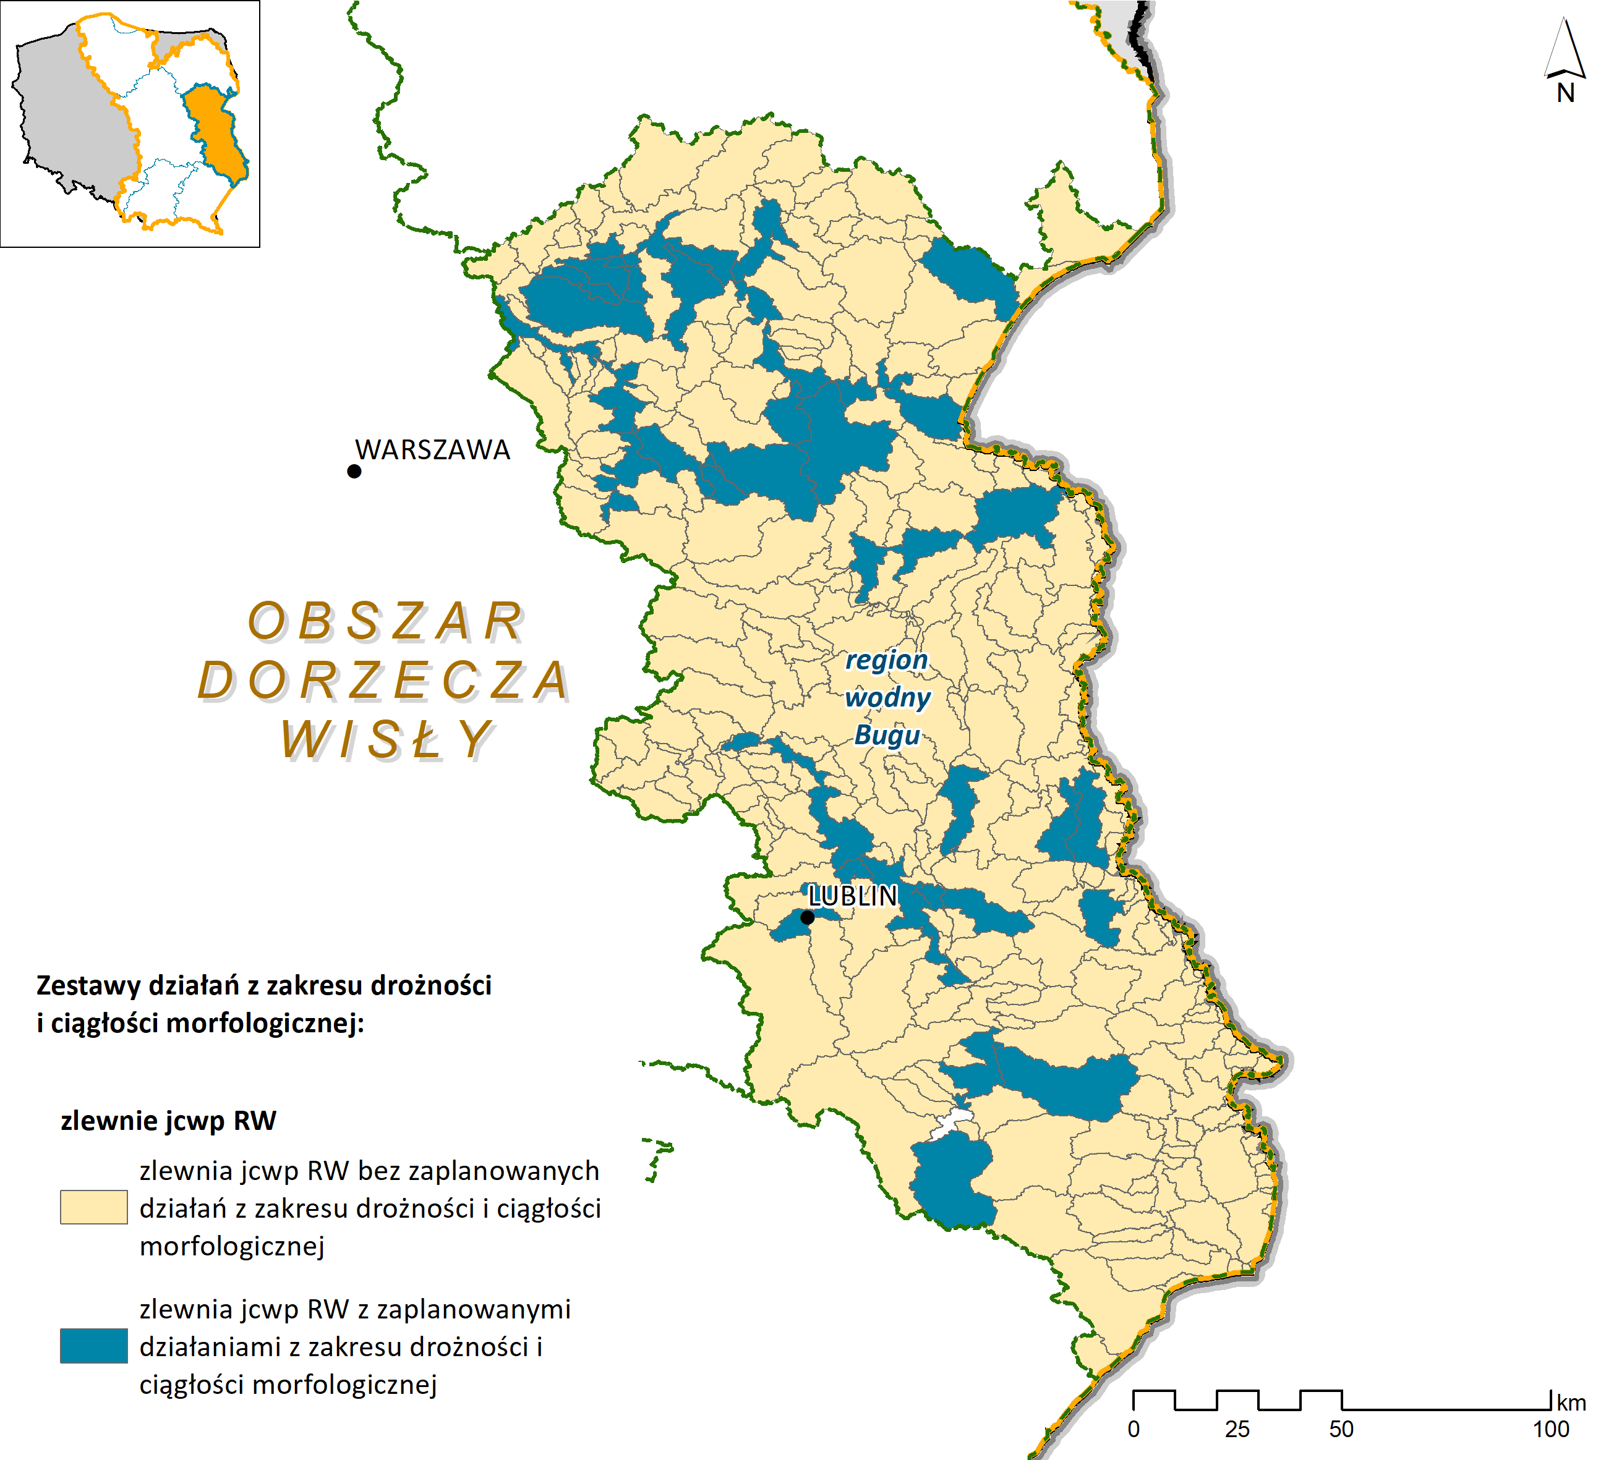

Zestawy działań jcwp RW – działania ukierunkowana na zapewnienie drożności
Krok 1 Analiza informacji na temat budowli poprzecznych (baza HYMO, weryfikacja ortofomap, wyniki ankietyzacji):
budowle w złym stanie technicznym lub obiekty nieużytkowane Analiza możliwości likwidacji budowli poprzecznych/przebudowa budowli poprzecznych na bystrza. Realizacja działań w zakresie drożności zgodnie z przeprowadzoną analizą (RWHM_01.05).
duża wysokość piętrzenia, brak urządzeń do migracji ryb, brak zapewnionej ciągłości biologicznej Analiza możliwości przebudowy budowli piętrzących w zakresie zapewniającym ciągłość biologiczną i spełnienie celów środowiskowych. Realizacja działań zgodnie z przeprowadzoną analizą (RWHM_02.01).
brak danych na temat obiektu, niska wysokość piętrzenia Ocena wpływu budowli poprzecznych na ciągłość biologiczną i cele środowiskowe jcwp (RWHM_02.06).
występowanie urządzeń do migracji ryb, ale brak danych na temat ich skuteczności
Monitoring skuteczności istniejących urządzeń do migracji ryb (RWHM_02.08); Kontrola funkcjonowania urządzeń do migracji ryb (RWHM_02.07).
występowanie urządzeń do migracji ryb, urządzenia nie są skuteczne Analiza możliwości przebudowy budowli piętrzących w zakresie zapewniającym ciągłość biologiczną i spełnienie celów środowiskowych. Realizacja działań zgodnie z przeprowadzoną analizą (RWHM_02.01).
Krok 2 Weryfikacja statusu realizacja działań z aPWŚK - działania niezrealizowane i w trakcie realizacji są prolongowane (RWHM_02.02, RWHM_02.03, RWHM_02.04).
Notes:
14

Slide 15
Zestawy działań jcwp zbiornikowe – udział poszczególnych typów działań – region wodny Bugu
W regionie wodnym Bugu opracowano 2 działania naprawcze dla 1 jcwp RWr, w tym 1 techniczne, 1 nietechniczne. Działania nakierowane na redukcję presji fizykochemicznych i chemicznych (RWrP) stanowią 100 % wszystkich działań.
.
Udział typów działań nakierowanych na redukcję presji – jcwp RWr
Notes:
15

Slide 16
Zestawy działań jcwp zbiornikowe – region wodny Bugu
Harmonogram wdrożenia działań - jcwp RWr
Koszt realizacji działań jcwp RWr– łącznie 51 528,74 zł
Jednostki odpowiedzialne za realizację działań - jcwp RWr
Źródło środków
Środki własne
Budżet państwa
Środki NFOŚiGW/WFOŚiGW
Środki UE
Notes:
16

Slide 17
Zestawy działań jcwp jeziorne – udział poszczególnych typów działań – region wodny Bugu
W regionie wodnym Bugu opracowano 52 działania naprawcze dla 17 jcwp LW. Działania nakierowane na redukcję presji skumulowanych (LWC) stanowią 17% wszystkich działań. Działania nakierowane na presje fizykochemiczne i chemiczne (LWP) stanowią 73% wszystkich działań. Działania nakierowane na redukcję presji hydromorfologicznych ok. 10%.
Udział typów działań nakierowanych na redukcję presji – jcwp LW
Notes:
17

Slide 18
Zestawy działań jcwp jeziorne – region wodny Bugu
Jednostki odpowiedzialne za realizację działań jcwp LW
Notes:
18

Slide 19
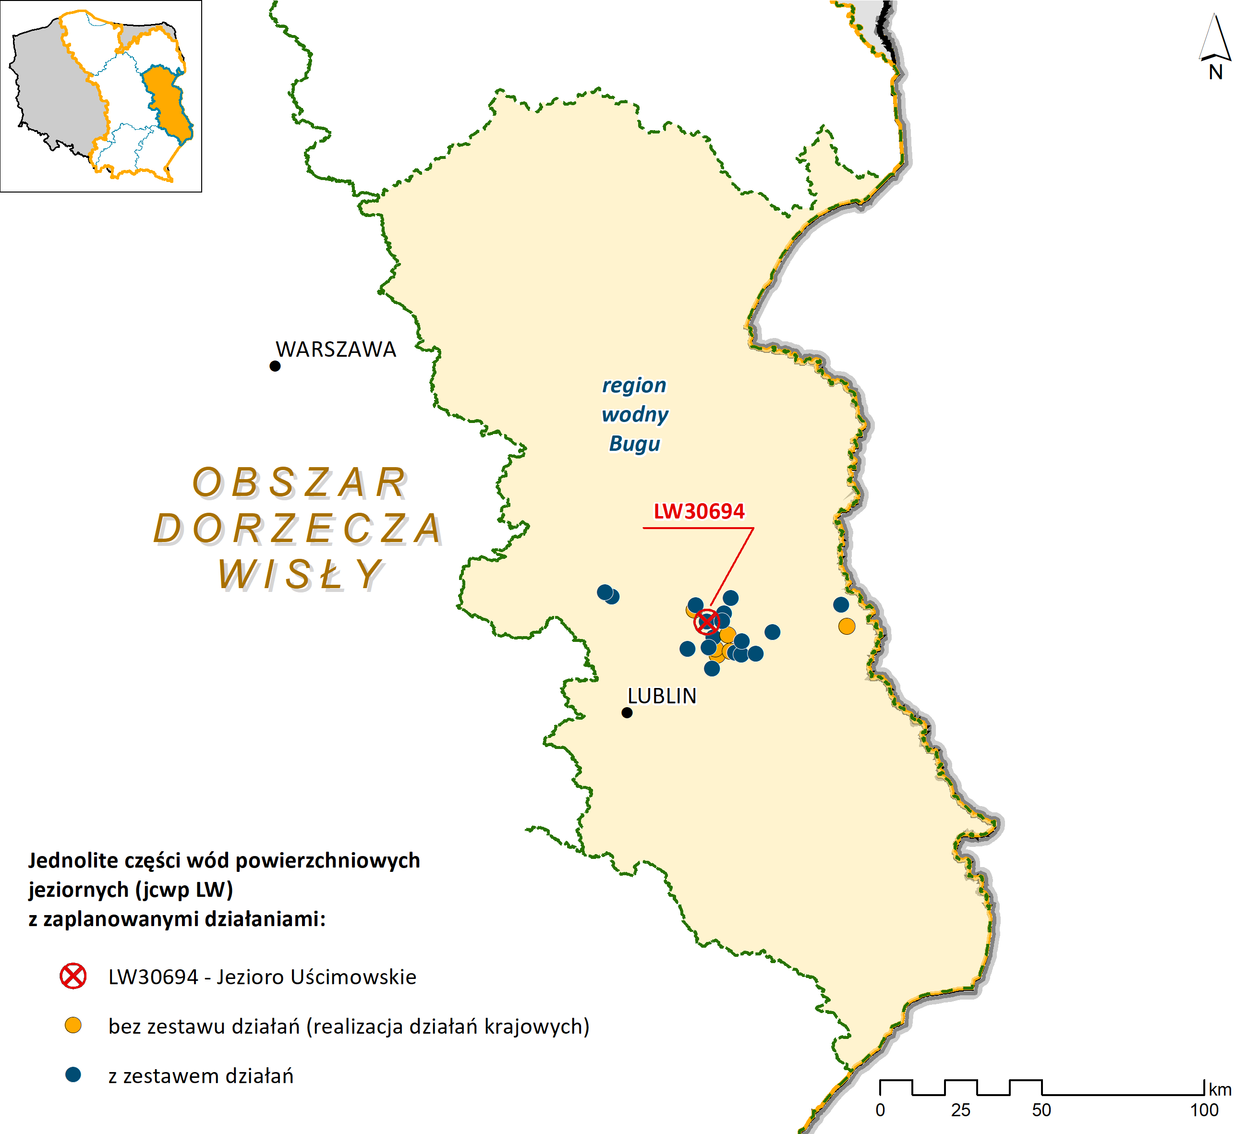
Zestawy działań jcwp – obszar dorzecza Wisły, region wodny Bugu – przykład I - Jezioro Uścimowskie
JCWP PLLW 30694 – Jez. Uścimowskie
Kod JCWP | LW30694 | Status | Naturalna (NAT) | Presje na elementy biologiczne zależne od fizykochemii Presje na elementy fizykochemiczne Presje na elementy chemiczne (woda) Presja na obszary chronione
Region wodny | Bugu | Ocena ryzyka nieosiągnięcia celu środowiskowego | Zagrożona
Działania podstawowe; 1 działanie podstawowe - techniczne
LWP_07.01 | Uporządkowanie i poprawa infrastruktury związanej z gospodarką ściekową na obszarze gminy poza aglomeracjami. | Realizacja działań wynikających z opracowania powstałego w ramach działania LWP_06.03, w tym m.in.: - Budowa/modernizacja oczyszczalni ścieków - Budowa/modernizacja sieci kanalizacyjnej - Programy wsparcia finansowego budowy indywidualnych systemów oczyszczania ścieków - Programy wsparcia finansowego budowy i remont bezodpływowych zbiorników na ścieki. | Techniczne
Jcwp z zestawami działań - region wodny Bugu – prezentowany przykład
Notes:
19

Slide 20
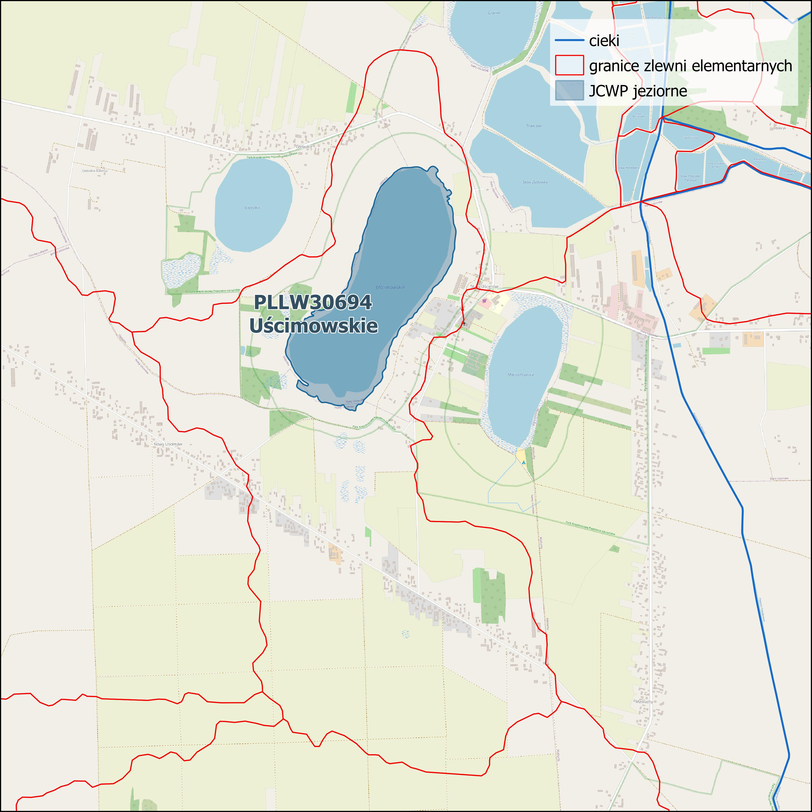
Zestawy działań jcwp – obszar dorzecza Wisły, region wodny Bugu – wybrany przykład - Jezioro Uścimowskie
Działania uzupełniające: 3 działania uzupełniające, w tym 1 techniczne i 2 nietechniczne
LWHM_01.02 | Aktywne kształtowanie stref buforowych w pasie 15 m od linii brzegowej jezior. | Tworzenie strefy buforowej dla ograniczenia spływu biogenów i zawiesin ze zlewni. Szczególnie istotne w zlewniach intensywnie użytkowanych rolniczo. Ograniczenie zamulania oraz redukcja dopływu biogenów. Utworzenie płatów nieużytkowanej roślinności jako ostoi różnorodności biologicznej. W przypadku właścicieli gruntów przybrzeżnych działanie realizowane w formie zaleceń przekazywanych w ramach akcji edukacyjnych dot. realizacji Programu Azotanowego. Zachęcanie właścicieli gruntów rolnych sąsiadujących z jeziorami do utrzymywania/tworzenia stref buforowych. Długość odcinka linii brzegowej (tworzenie lub uzupełnienie strefy buforowej) – 1480 mb. | Techniczne (ciągłe)
LWP_06.03 | Analizy techniczno-ekonomiczne gospodarowania ściekami w obszarze gminy poza aglomeracjami. | Przygotowanie analizy techniczno-ekonomicznej gospodarowania ściekami w obszarze niezurbanizowanym na obszarze gminy w celu ograniczenia dopływu zanieczyszczeń komunalnych do wód. Gmina Uścimów | Nietechniczne (do 2024)
LWP_08.01 | Weryfikacja programu ochrony środowiska pod kątem poprawy efektywności ograniczania dopływu zanieczyszczeń do jcwp. | Weryfikacja Programu Ochrony Środowiska w celu ograniczenia emisji zanieczyszczeń do powietrza substancji będących czynnikami presji w wodzie oraz redukcji dopływu substancji priorytetowych ze zlewni do jcwp. Dwa programy przeznaczone do weryfikacji (gminny i powiatowy) | Nietechniczne (do 2027)
Podkład topograficzny: OpenStreetMap – WMS;
Notes:
20

Slide 21
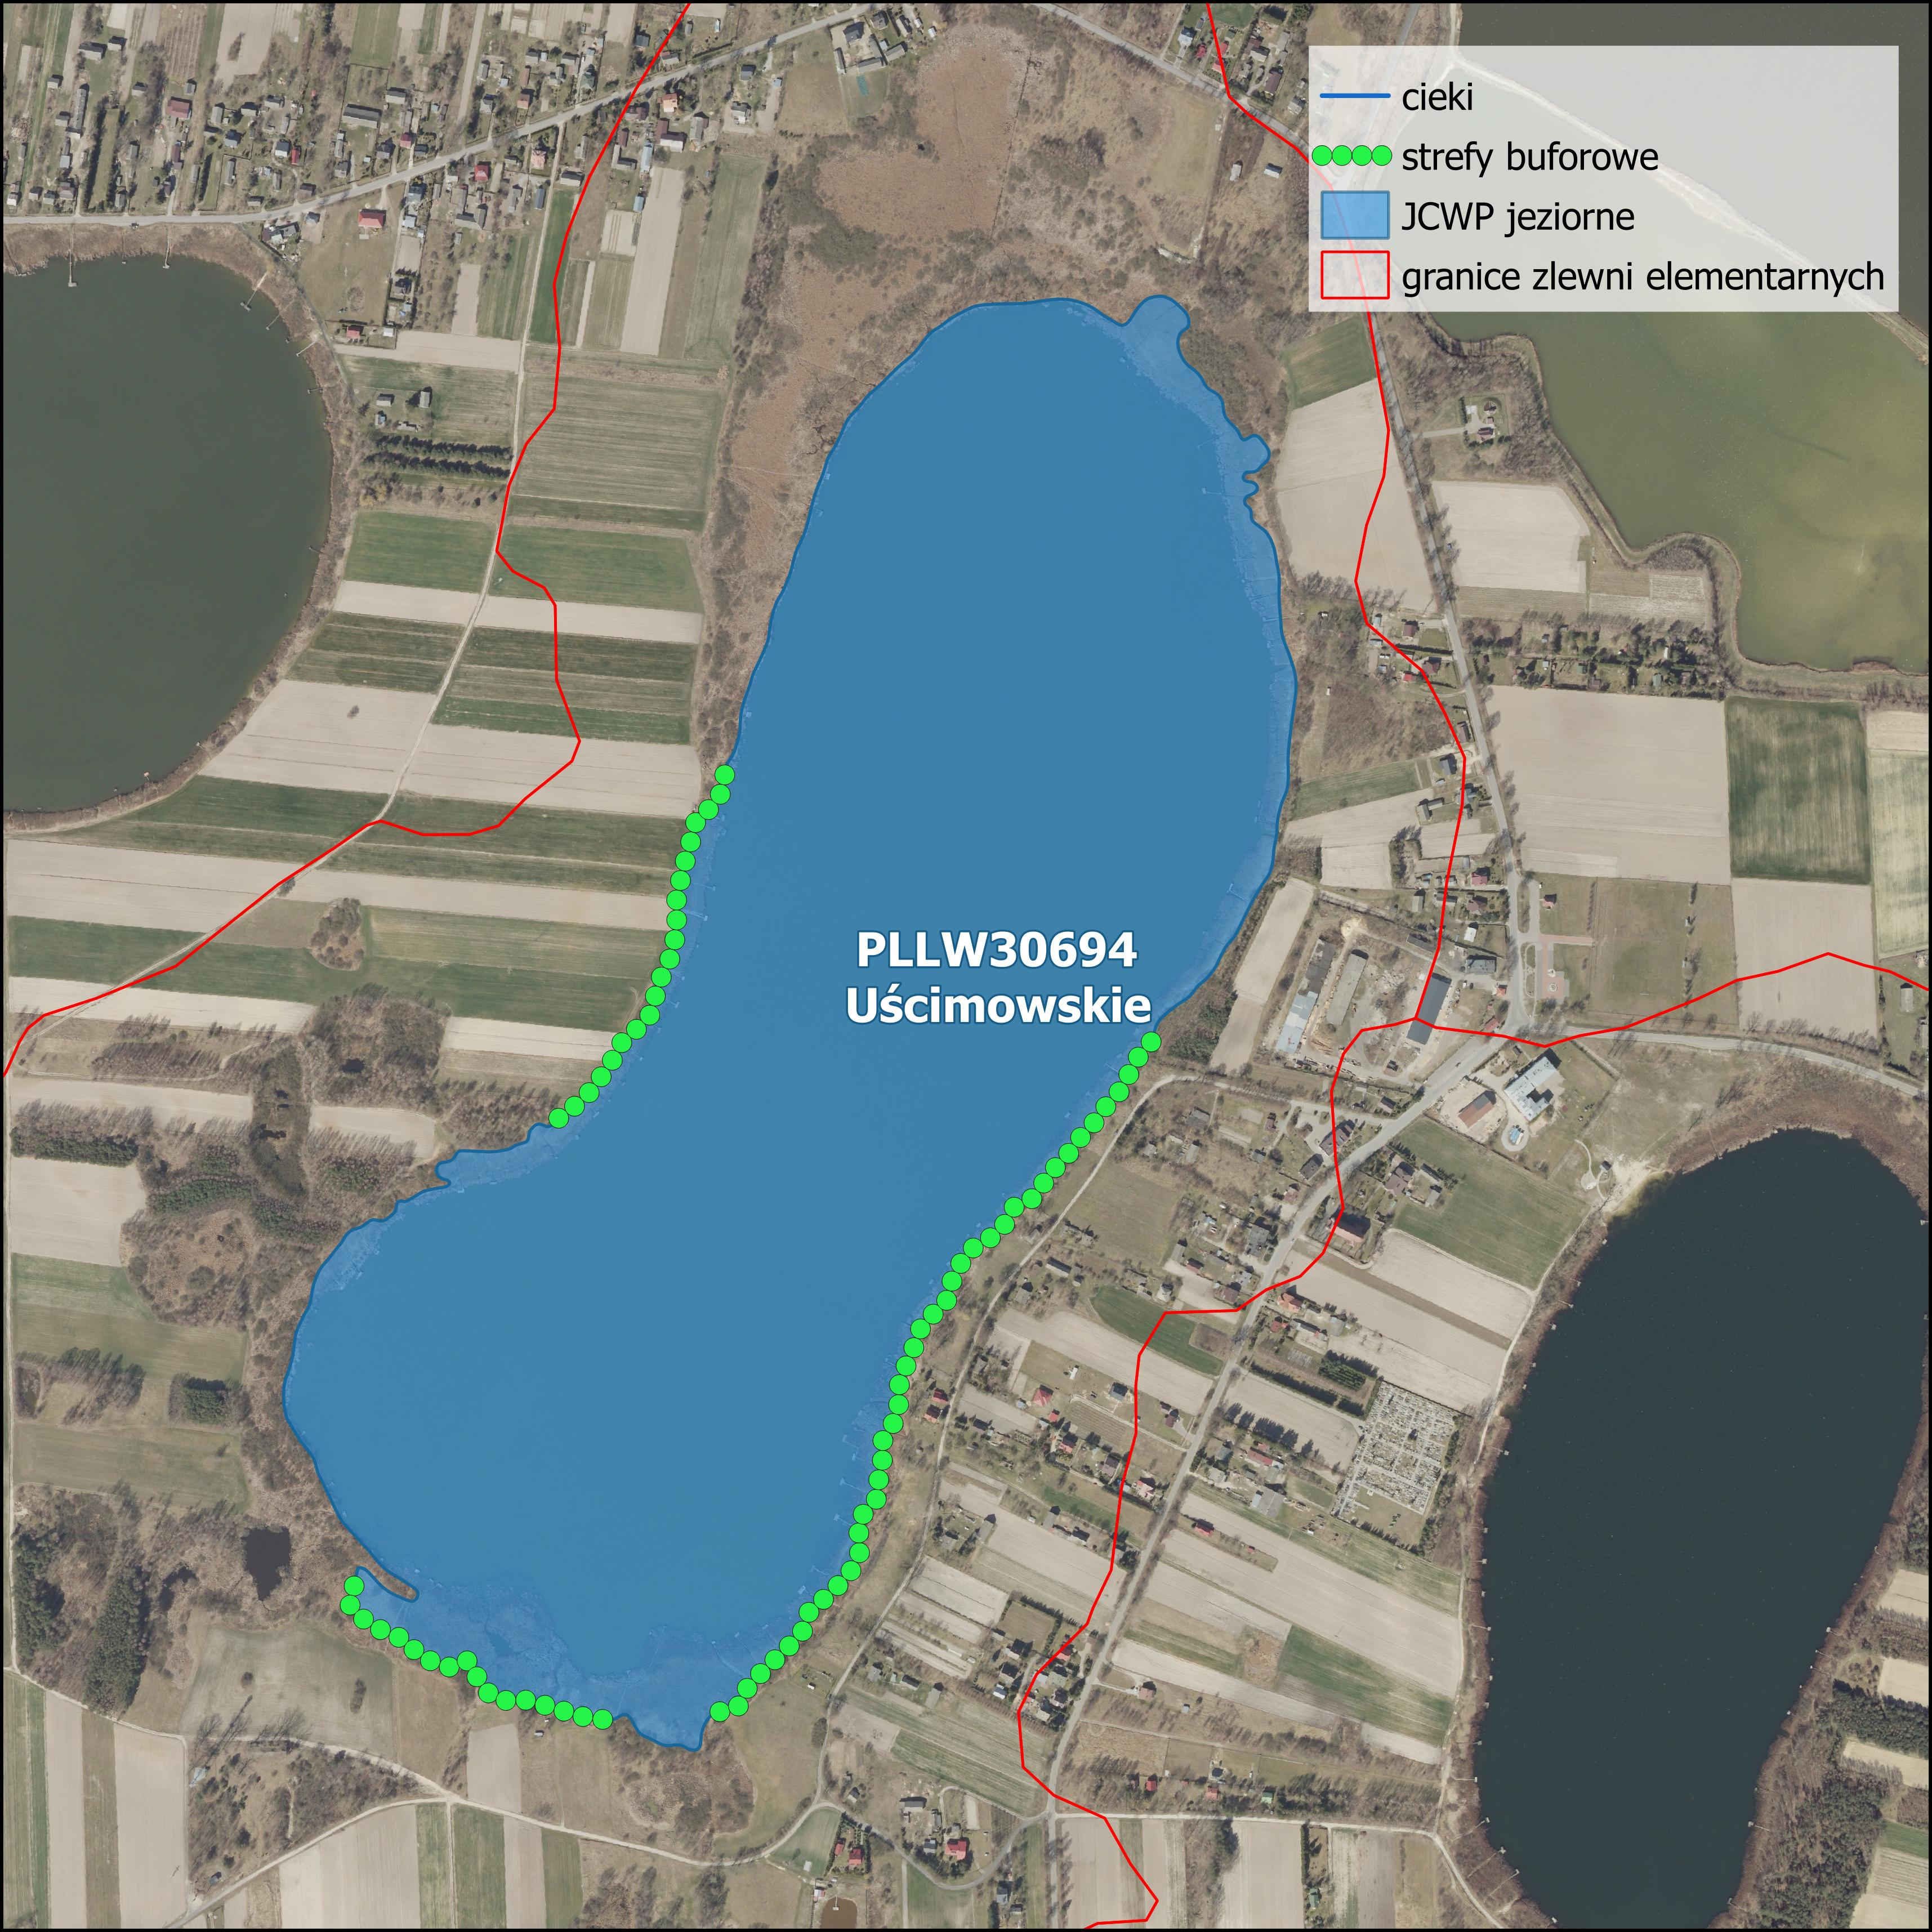
Zestawy działań jcwp – obszar dorzecza Wisły, region wodny Bugu – wybrany przykład - Jezioro Uścimowskie
Działanie LWHM_01.02 - Aktywne kształtowanie stref buforowych w pasie 15 m
od linii brzegowej jezior
1480 mb strefy buforowej
Utworzenie lub/oraz uzupełnienie strefy buforowej dla ograniczenia spływu biogenów i zawiesin ze zlewni.
Głównym celem realizacji działania, poza poprawą stanu hydromorfologicznego, jest ograniczenie zamulania zbiornika oraz redukcja dopływu biogenów. Ma to szczególne znaczenie w sytuacji znacznego udziału terenów zabudowanych oraz użytkowanych rolniczo w zlewni oraz ograniczonej wymiany wód.
W przypadku właścicieli gruntów przybrzeżnych działanie realizowane w formie zaleceń przekazywanych w ramach akcji edukacyjnych dot. realizacji Programu Azotanowego. Zachęcanie właścicieli gruntów rolnych sąsiadujących z jeziorami do utrzymywania/tworzenia stref buforowych.
Podkład: ortofotomapa GUGiK – WMS; https://mapy.geoportal.gov.pl/wss/service/PZGIK/ORTO/WMS/StandardResolution
Notes:
21

Slide 22
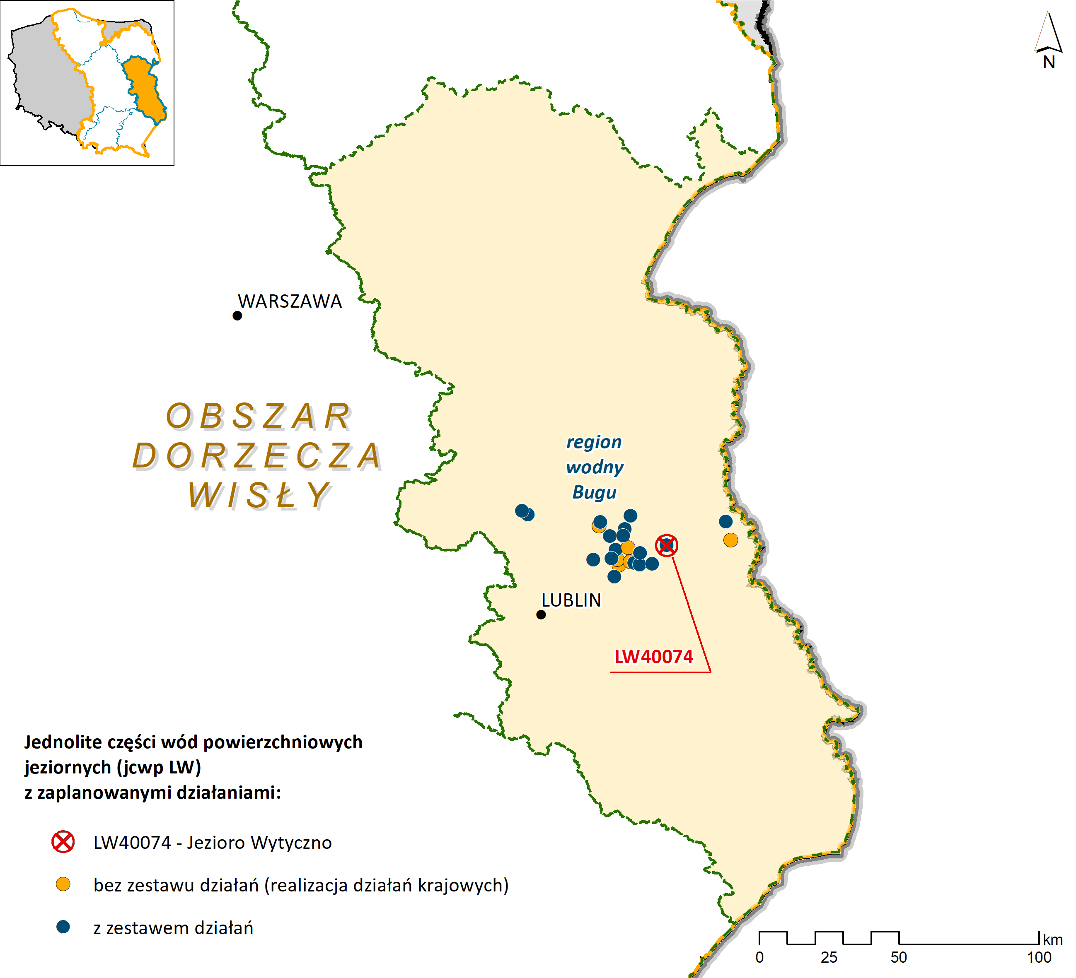
Zestawy działań jcwp – obszar dorzecza Wisły, region wodny Bugu – przykład II - Jezioro Wytyczno
JCWP PLLW 40074 – Jez. Wytyczno
Kod JCWP | LW40074 | Status | Silnie zmieniona część wód (SZCW) | Presja na elementy biologiczne zależne od hydromorfologii Presja na obszary chronione
Region wodny | Bugu | Ocena ryzyka nieosiągnięcia celu środowiskowego | Zagrożona
Działania z katalogu krajowego oraz 2 działania uzupełniające (1 techniczne – ciągłe i 1 nietechniczne)
LWHM_02.01 | Aktywne kształtowanie stref buforowych w obrębie litoralu polegające na mozaikowym usuwaniu trzcinowisk poza okresem wegetacyjnym i lęgowym | Optymalizacja funkcjonowania strefy buforowej, przywrócenie różnorodności warunków siedliskowych, ograniczenie negatywnych oddziaływań na jezioro ze strony odkładanej materii organicznej. Ograniczenie rozwoju gatunków inwazyjnych oraz nadmiernego zarastania jeziora monokulturami trzcinowymi. Usuwanie biogenów wraz z biomasą roślinną. Działanie zalecane dla jezior zarastających bądź z dominacją monokultur trzcinowych. Mozaikowe wykaszanie trzcinowisk, nie może obejmować całej powierzchni trzcinowiska na wykaszanym odcinku. Usuwać należy jedynie część roślin, bez ingerencji w dno zbiornika (kłącza nie mogą zostać usunięte). Wykaszanie należy przeprowadzać poza okresem lęgowym oraz sezonem wegetacji. Usunięciu podlegają są martwe części roślin z wbudowanymi substancjami biogennymi. Zasięg wykaszania (w układzie mozaikowym) nie może przekraczać 1/3 całkowitej powierzchni monokultur trzcinowych. . Powierzchnia monokultur trzcinowych przeznaczanych do wykaszania w systemie mozaikowym – 1/4 do 1/3 całkowitej powierzchni trzcinowisk. | Techniczne (ciągłe)
Jcwp z zestawami działań - region wodny Bugu – prezentowany przykład
Notes:
22

Slide 23
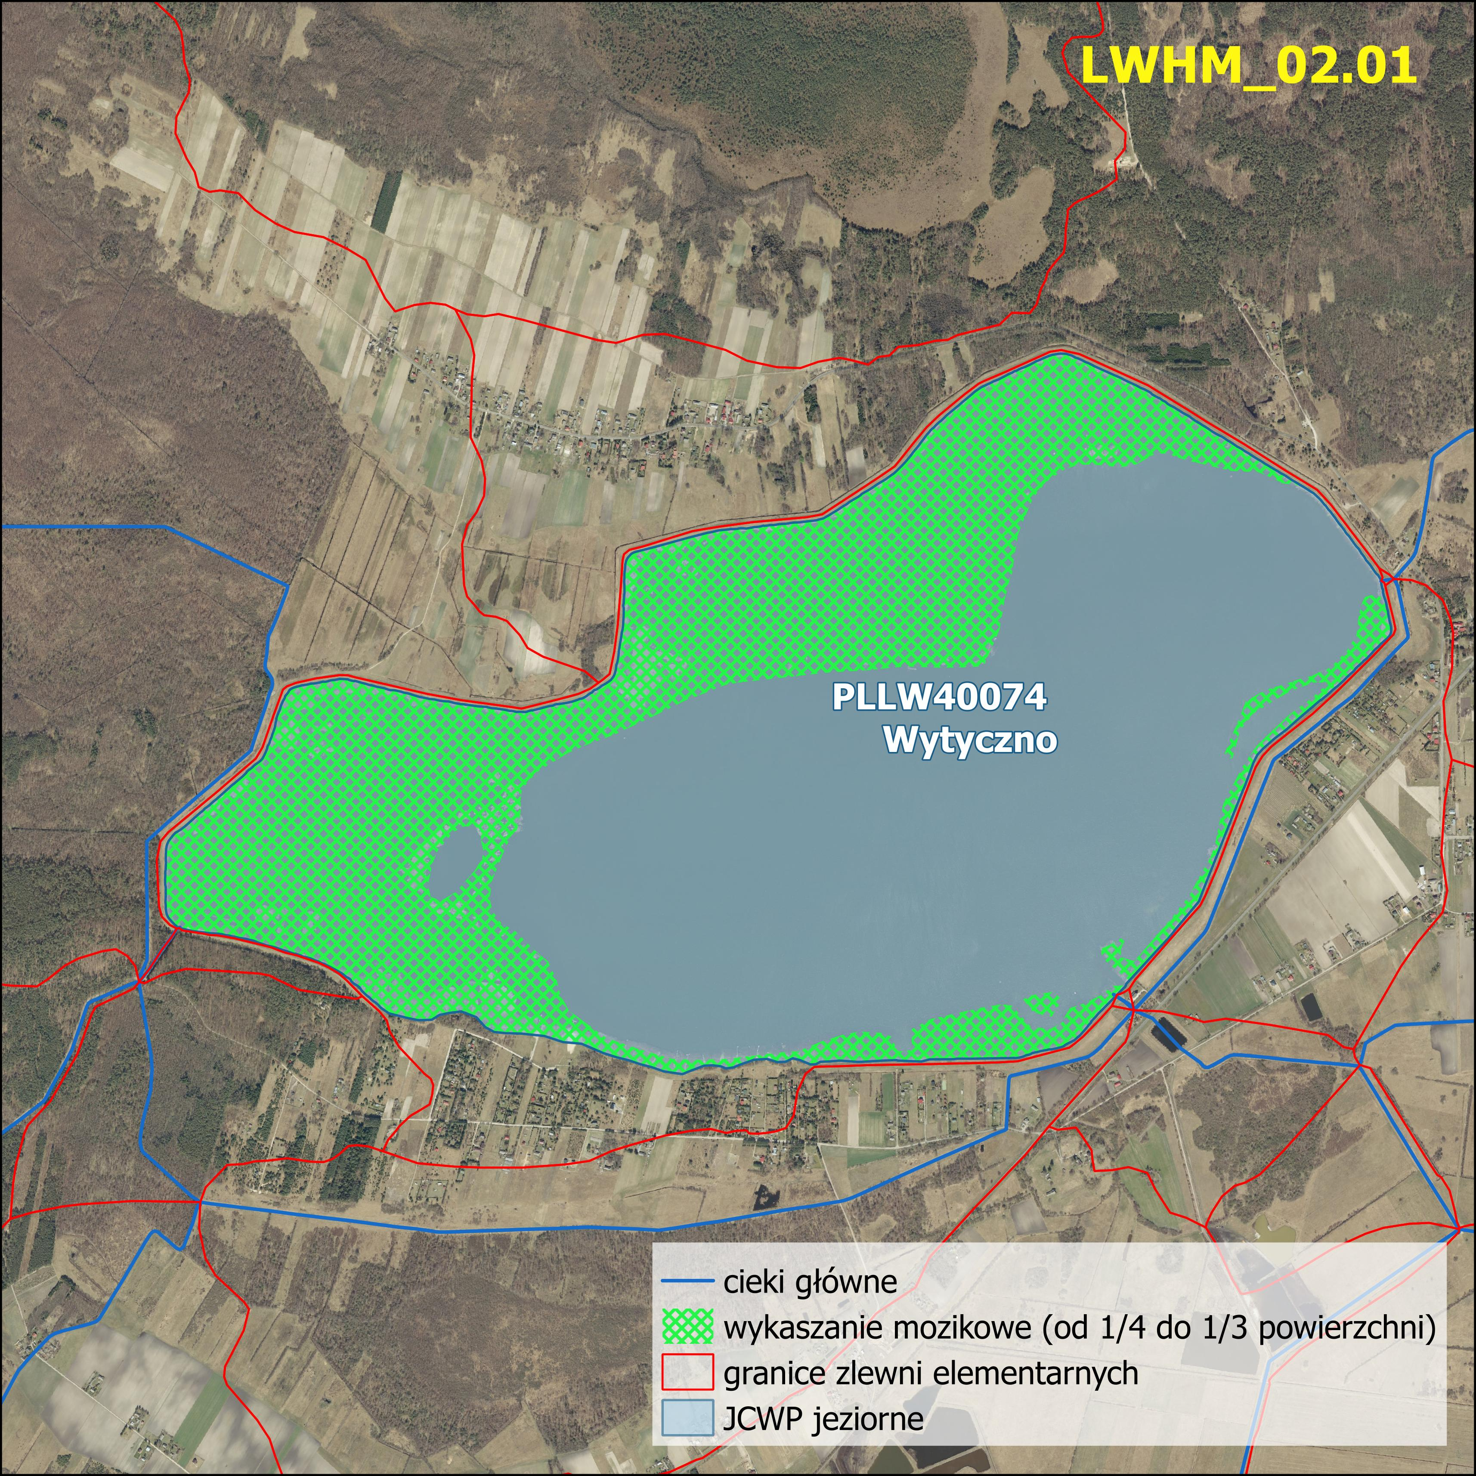
Zestawy działań jcwp – obszar dorzecza Wisły, region wodny Bugu – wybrany przykład
- Jezioro Wytyczno
Działanie LWHM_02.01 - Aktywne kształtowanie stref buforowych w obrębie litoralu polegające na mozaikowym usuwaniu trzcinowisk poza okresem wegetacyjnym
i lęgowym
Ok. 40 ha powierzchni usuwanych trzcinowisk
Głównym celem realizacji działania, poza poprawą stanu hydromorfologicznego, jest ograniczenie tempa zarastania zbiornika oraz usunięcie z misy jeziornej części substancji biogennych związanych w biomasie usuwanej roślinności.
Inne wybrane korzyści:
udostepnienie przestrzeni wodnej dla innych gatunków flory i fauny, poprawa bioróżnorodności,
odtworzenie tarlisk,
Ograniczenie ewapotranspiracji (parowanie z powierzchni trzcinowisk jest o ok. 30% wyższe niż z otwartej powierzchni wodnej.
W przypadku ograniczania powierzchni monokultur trzcinowych, działanie będzie polegało na zimowym naprzemiennym wykaszaniu fragmentów litoralu w układzie mozaikowym. Dopuszczalne jest coroczne powtarzanie zabiegów na powierzchniach, na których zaobserwowano nadmierną sukcesję roślinności szuwarowej.
Założona wielkość ładunków azotu i fosforu absorbowanego przez usuwaną biomasę makrofitów z 0,1 ha wynosi odpowiednio: 34,6 kg N i 3,4 kg P.
Podkład: ortofotomapa GUGiK – WMS; https://mapy.geoportal.gov.pl/wss/service/PZGIK/ORTO/WMS/StandardResolution
Notes:
23

Slide 24
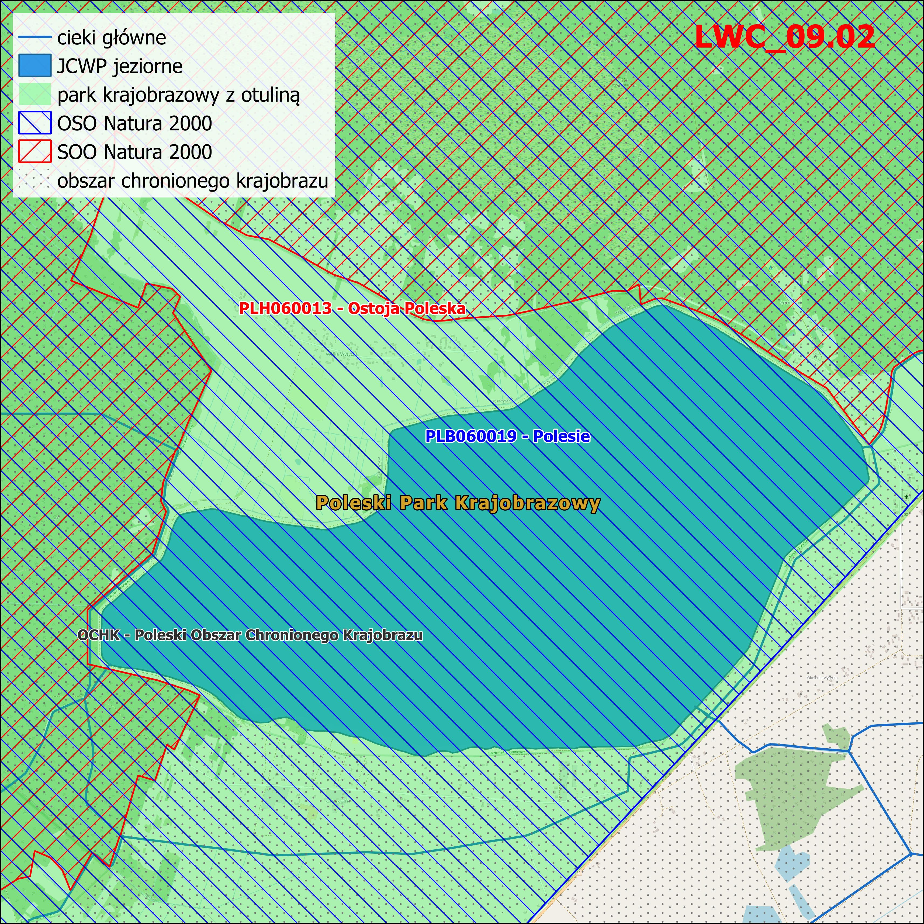
Zestawy działań jcwp – obszar dorzecza Wisły, region wodny Bugu – wybrany przykład
- Jezioro Wytyczno
Działania z katalogu krajowego oraz 2 działania uzupełniające (1 techniczne – ciągłe i 1 nietechniczne)
LWC_09.02 | Realizacja działań naprawczych dla obszarów chronionych zakresie utrzymania naturalnego charakteru jeziora. | Rozpoznanie zasadności, a w przypadku jej stwierdzenia wprowadzenie do ustanawianych PO/PZO działań naprawczych w zakresie wskazań obejmujących poprawę warunków siedliskowych, odtwarzanie siedlisk w strefie litoralnej oraz strefie brzegowej w ramach prac renaturyzacyjnych wg KPRWP (zgodnie z celami środowiskowymi dla obszaru chronionego, adekwatnie do natężenia istniejącej presji) (Poleski Park Krajobrazowy). | Nietechniczne (do 2027)
Podkład topograficzny: OpenStreetMap – WMS;
Notes:
24

Slide 25
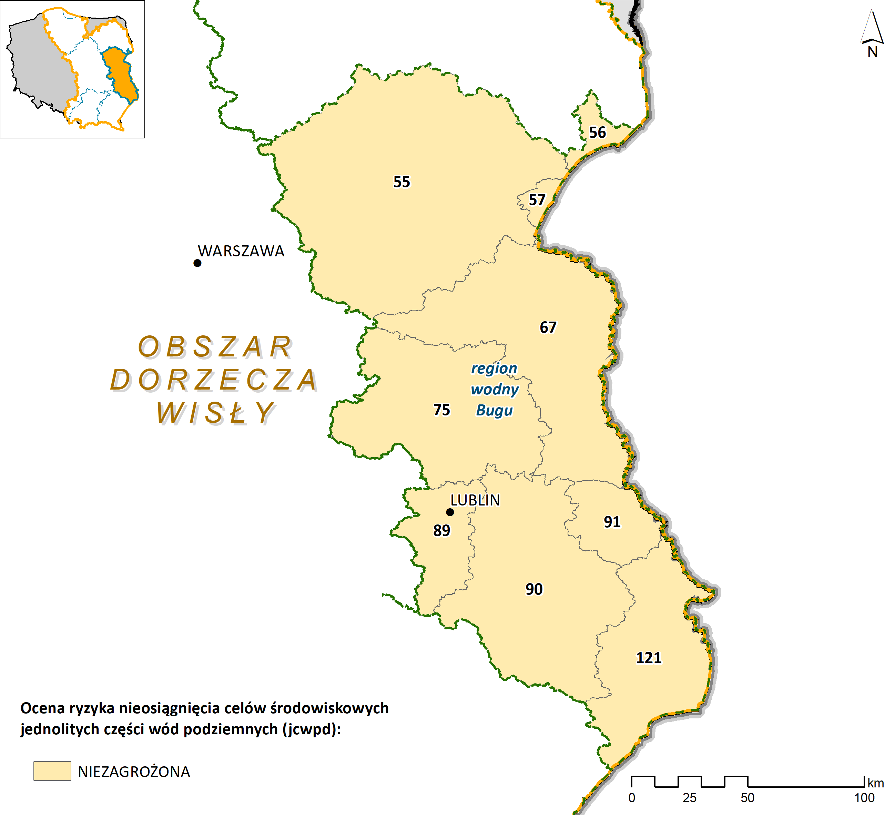
Zestawy działań jcwpd – region wodny Bugu
Wody podziemne związane są z następującymi piętrami wodonośnymi:
czwartorzędowe piętro wodonośne
paleogeńsko-neogeńskie piętro wodonośne
kredowe piętro wodonośne
Liczba jcwpd w RW Bugu | 9*
Ocena ryzyka (liczba jcwpd)
niezagrożone | 9
zagrożone | 0
Ocena stanu (liczba jcwpd)
stan dobry | 9
stan słaby | 0
* jcwpd nr 55 zlokalizowana jest na obszarze dwóch regionów wodnych

Slide 26
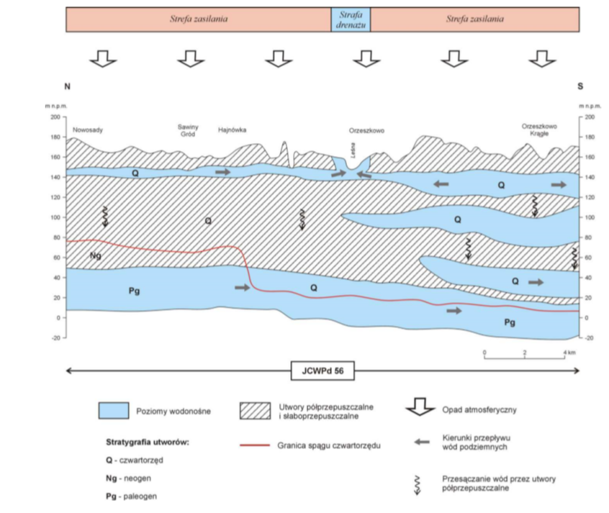
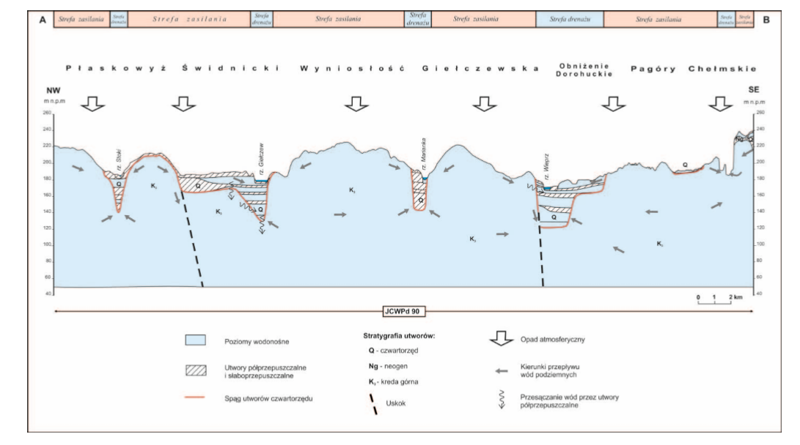
Zestawy działań jcwpd – region wodny Bugu

Slide 27
Zestawy działań jcwpd – region wodny Bugu
Charakterystyki
Analiza presji
i oddziaływań
Ocena stanu
Ocena ryzyka
7 jcwpd
z zestawem działań
2 jcwpd bez zestawu działań
(jcwpd nr 56 i 57)
Działania podstawowe ujęte w Katalogu działań krajowych
Działania podstawowe ujęte w Katalogu działań krajowych
Działania ujęte w Zestawie działań:
- 15 działań podstawowych
- 8 działań uzupełniających
Utrzymanie
celów środowiskowych (dobry stan wód)

Slide 28
Zestawy działań jcwpd – region wodny Bugu
Liczba działań ogółem | 23
Działania techniczne | Działania nietechniczne
0 | 23
Działania nowe | Działania kontynuowane
20 | 3
Kategoria działań
Grupa działań
Wpływ na rodzaj presji

Slide 29
Zestawy działań jcwpd – region wodny Bugu
Działania podstawowe
Działania uzupełniające
reambulacja dokumentacji hydrogeologicznej określającej warunki hydrogeologiczne dla ustanowienia obszarów ochronnych głównego zbiornika wód podziemnych– 1 jcwpd
opracowanie wniosku na potrzeby ustanowienia obszaru ochronnego zbiornika wód śródlądowych (GZWP) –
5 jcwpd
ustanowienie obszaru ochronnego zbiornika wód śródlądowych (GZWP) – 8 jcwpd
prowadzenie monitoringu w rejonie likwidowanej kopalni odkrywkowej margla w Rejowcu (zawodnienie wyrobiska) – 1 jcwpd
wsparcie działań organów administracji w zakresie ustanawiania obszarów ochronnych GZWP - 8 jcwpd

Slide 30
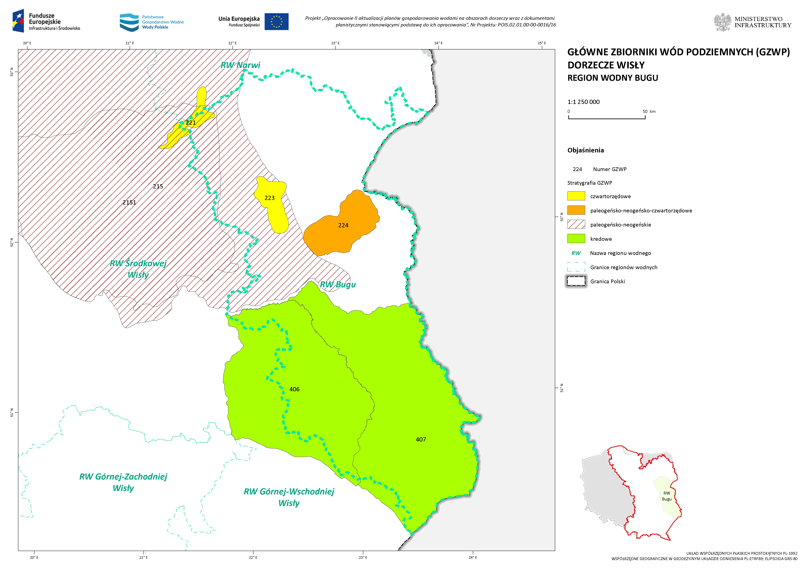
Zestawy działań jcwpd – region wodny Bugu
Główne Zbiorniki Wód Podziemnych (GZWP):
2 GZWP związanych z utworami czwartorzędowymi
1 GZWP związanych z utworami paleogeńsko-neogeńsko-czwartorzędowymi
2 GZWP związane z utworami paleogeńsko-neogeńskimi
4 GZWP związane z utworami kredowymi
reambulacja dokumentacji hydrogeologicznej: GZWP 222 - Dolina Środkowej Wisły
opracowanie wniosku na potrzeby ustanowienia obszaru ochronnego zbiornika wód śródlądowych dla GZWP nr 407 (Niecka lubelska Chełm-Zamość)
wydanie rozporządzenia ustanawiającego obszar ochronny zbiornika wód śródlądowych, w drodze aktu prawa miejscowego dla GZWP nr 407 (Niecka lubelska (Chełm-Zamość)) oraz GZWP nr 406 (Niecka lubelska (Lublin))
wsparcie merytoryczne w zakresie zagadnień hydrogeologicznych i hydrodynamicznych związanych z ustanawianiem obszarów ochronnych zbiorników wód śródlądowych dla GZWP nr 407 oraz GZWP nr 406

Slide 31
Zestawy działań jcwpd – region wodny Bugu
Działania ukierunkowane na redukcję presji ilościowej (GWI) brak
Działania ukierunkowane na redukcję presji chemicznej (GWC) reambulacja dokumentacji hydrogeologicznej określającej warunki hydrogeologiczne dla ustanowienia obszarów ochronnych głównego zbiornika wód podziemnych opracowanie wniosku na potrzeby ustanowienia obszaru ochronnego zbiornika wód śródlądowych (GZWP) ustanowienie obszaru ochronnego zbiornika wód śródlądowych (GZWP) wsparcie działań organów administracji w zakresie ustanawiania obszarów ochronnych GZWP | Działania ukierunkowane na redukcję presji ilościowej i chemicznej (GWIC) prowadzenie monitoringu w rejonie likwidowanej kopalni odkrywkowej margla w Rejowcu (zawodnienie wyrobiska)
Działania ukierunkowane na redukcję presji chemicznej typu A (GWPA) brak | Działania ukierunkowane na redukcję presji chemicznej typu B (GWPB) brak

Slide 32
Zestawy działań jcwpd – region wodny Bugu
Harmonogram wdrożenia działań
Jednostki odpowiedzialne za realizację
Koszt realizacji działań – 125 000 zł, w tym:
koszt wdrożenia działań podstawowych – 125 000 zł
Źródło środków:
środki własne
budżet państwa

Slide 33
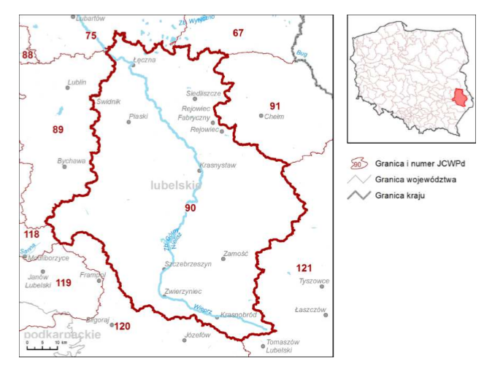
Zestawy działań jcwpd – region wodny Bugu
jcwpd nr 90 ( PLGW200090)
powierzchnia | 4 912,12 km² | ocena ryzyka | niezagrożona | W związku z brakiem utworów izolujących na przeważającej części obszaru wody piętra czwartorzędowo-paleoceńsko-kredowego oraz paleoceńsko-kredowego są silnie narażone na zanieczyszczenie. W większości obszaru czas pionowego przesączania do GUPW wynosi poniżej 5 lat.
region wodny | Bugu | ocena stanu na rok 2019 | dobry stan
obszar bilansowy | Wieprz 100%, Bug graniczny (L) z Leśną i Pulwą poniżej 1%, San poniżej 1%, Wisła od Sanu do Sanny (R) poniżej 1% | zasięg zanieczyszczenia | brak
zasoby dostępne | 246 425,74 tys. m³/rok | obszary chronione | tak
pobór | 26 730,07 tys. m³/rok | liczba kompleksów wodonośnych | 1
Działania podstawowe:
opracowanie wniosku na potrzeby ustanowienia obszaru ochronnego zbiornika wód śródlądowych (GZWP)
ustanowienie obszaru ochronnego zbiornika wód śródlądowych (GZWP)
prowadzenie monitoringu w rejonie likwidowanej kopalni odkrywkowej margla w Rejowcu (zawodnienie wyrobiska)
Działania uzupełniające:
wsparcie działań organów administracji w zakresie ustanawiania obszarów ochronnych GZWP

Slide 34
Dziękujemy za uwagę
Sylwia Horska-Schwarz – CDM Smith Sp. z o.o.
Małgorzata Woźnicka – CDM Smith Sp. z o.o., PIG-PIB

